Slide 1

学习目标:
1、两条直线交点坐标的求法， 以及判断两条直线位置的方法;
2、能正确利用两条直线的交点系方程解决直线问题。

Slide 2
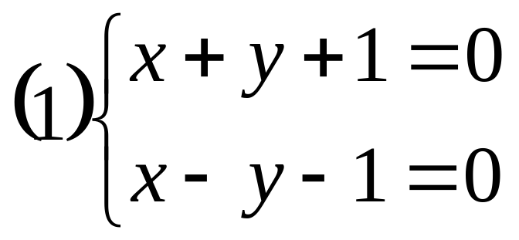
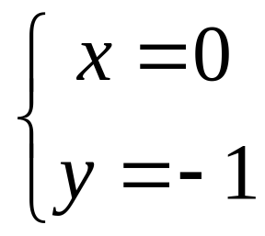
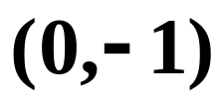
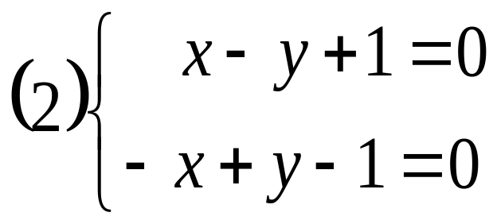
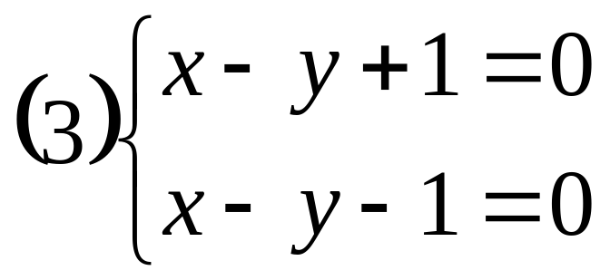
做一做:
讨论下列二元一次方程组解的情况:
一组解
相交
无数组
重合
无解
平行

Slide 3
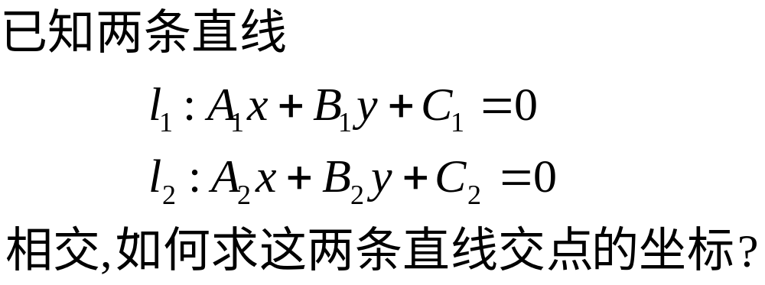
思考?

Slide 4

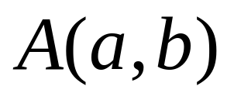

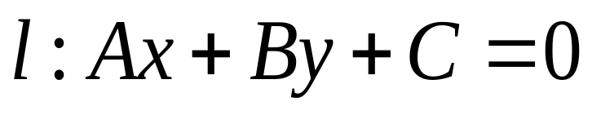

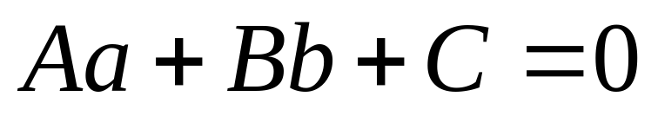
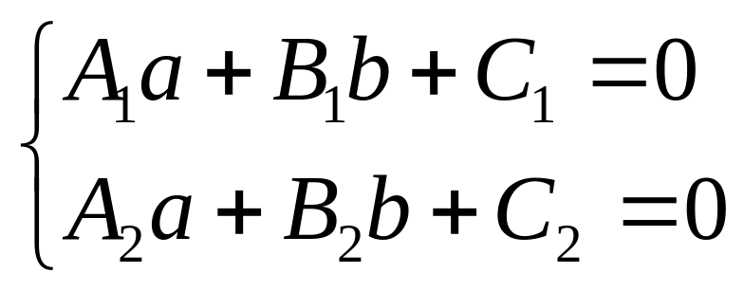
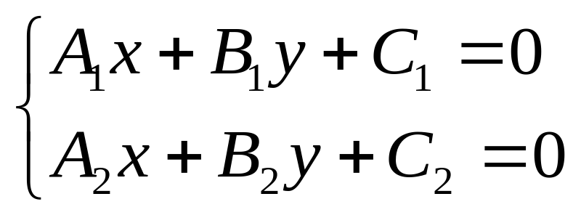

方法提升
几何元素及关系 | 代数表示

Slide 5
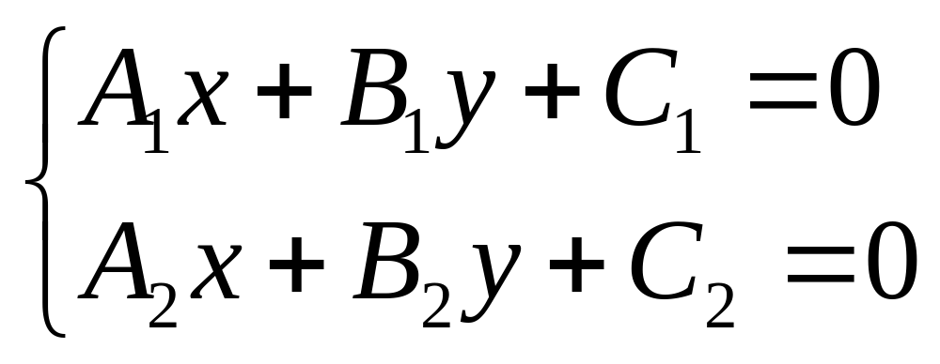
一、两条直线的交点:
则l₁与l₂相交;
(1)若方程组有且只有一个解,
则l₁// l₂;
(2)若方程组无解,
则l₁与l₂重合.
(3)若方程组有无数解,

Slide 6
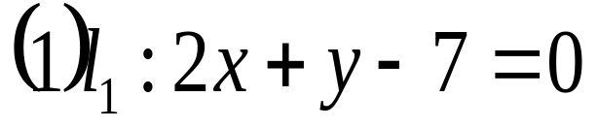
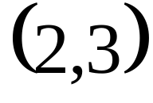
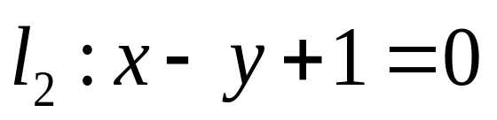
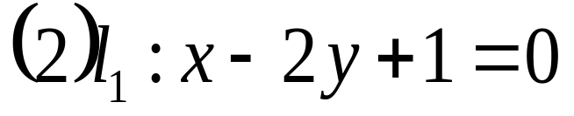
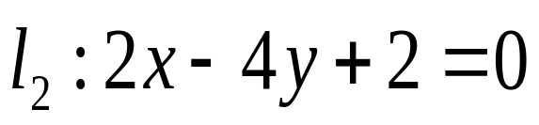
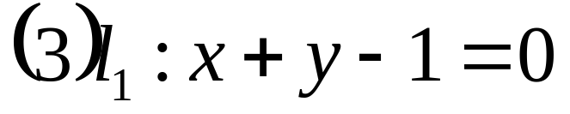
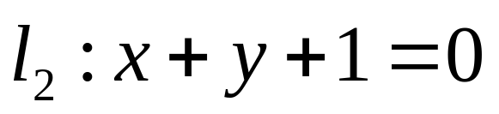
练习:判断下列各组直线的位置关系：
相交
重合
平行

Slide 7

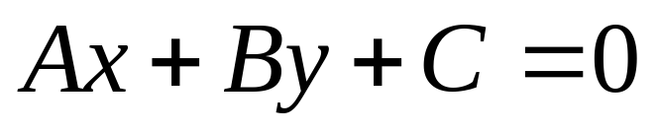
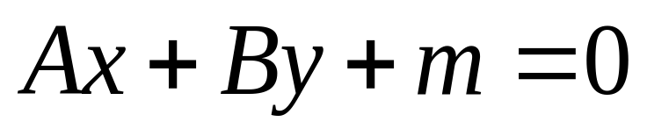
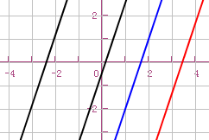
二、直线系方程:
1)与直线l： 平行的直线系方程为：
(其中m≠C，m为待定系数)

Slide 8
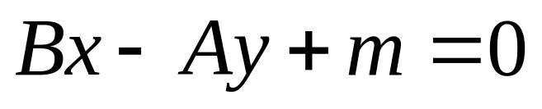
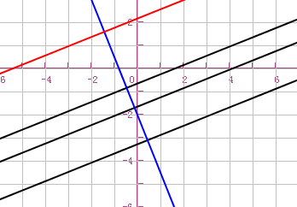
二、直线系方程:
2)与直线l： 垂直的直线系方程为：
(其中m为待定系数)

Slide 9
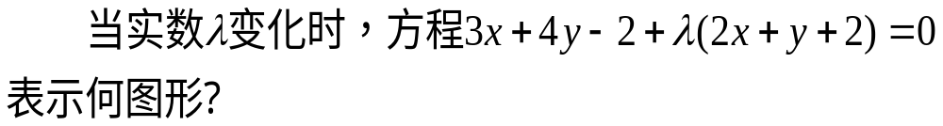

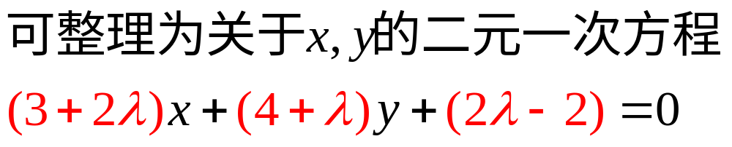

思考探究:

Slide 10
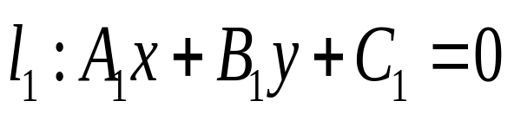
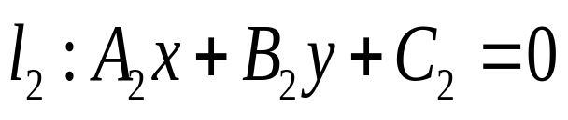
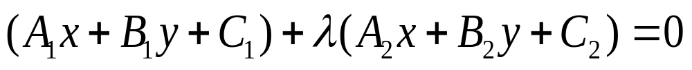
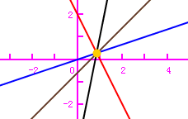

二、直线系方程:
    3)经过 与
    的交点的直线系方程为:
此直线系方程
少一条直线l₂

Slide 11
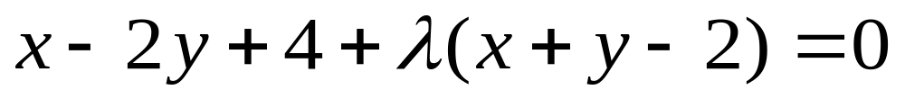
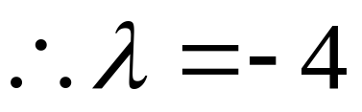
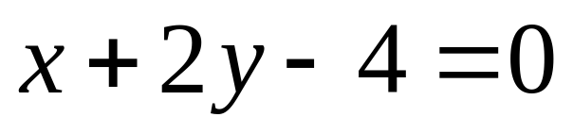
    例：求过两直线x-2y+4=0和x+y-2=0的交点，
    且满足下列条件的直线l的方程。
(1)过点(2,1)
解: (1) 设经过二直线交点的直线方程为：
所以直线的方程为：

Slide 12
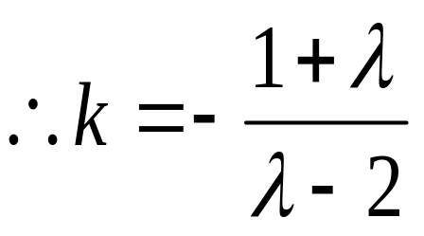
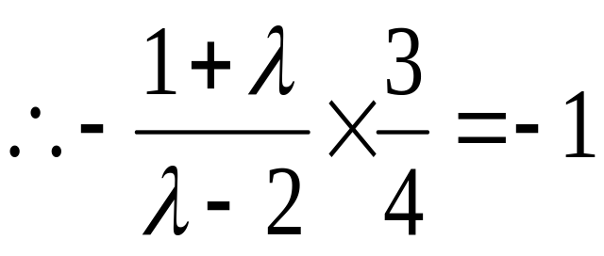
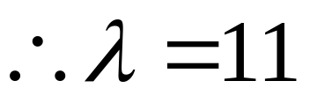
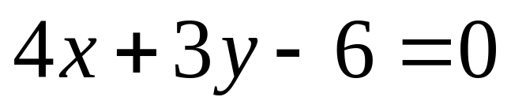
    例：求过两直线x-2y+4=0和x+y-2=0的交点，
    且满足下列条件的直线l的方程。
(2)和直线3x-4y+5=0垂直
解: (2) 设经过二直线交点的直线方程为：
所以直线的方程为：

Slide 13
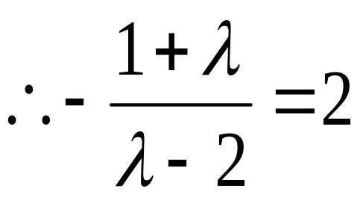
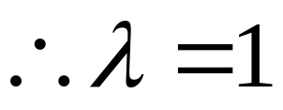
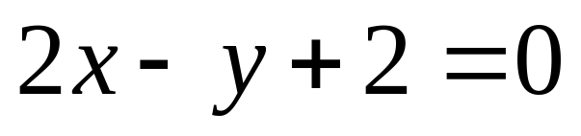
    例：求过两直线x-2y+4=0和x+y-2=0的交点，
    且满足下列条件的直线l的方程。
(3)和直线2x-y+6=0平行
解: (3) 设经过二直线交点的直线方程为：
所以直线的方程为：

Slide 14


